Slide 1
WORKSHOP SUPERDIVERSITEIT
BEA VAN ROBAEYS

Slide 2
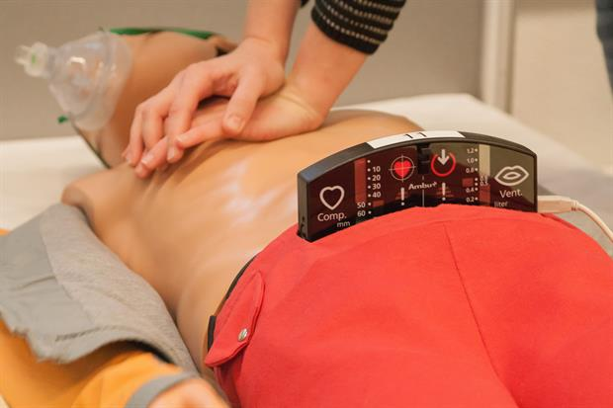
Superdiversiteit: fata morgana of fantoom?

Slide 3
Panelgesprek superdiversiteit
Sofia Ayad & Nele Spiesschaert, De Sloep vzw
Jamal El Boujddaini & Luc D'Affnay, De Touter vzw
Narimane Sidale & Gerd Lannoo, Elmer vzw
Fatma Arikoglu, Ella vzw

